Slide 1
实验九
子程序设计2

Slide 2
上周实验讲解
完成以下题目
1. 编写一个判断是否为素数的子程序，在主程序中调用该子程序，并在屏幕中显示1~100的所有素数
2. 英文人名排序。从终端输入10个人名，当所有人名都键入后，按字典序将人名排序，并在屏幕上显示已经排好序的人名。
要求：
按功能分模块编写子程序实现

Slide 3
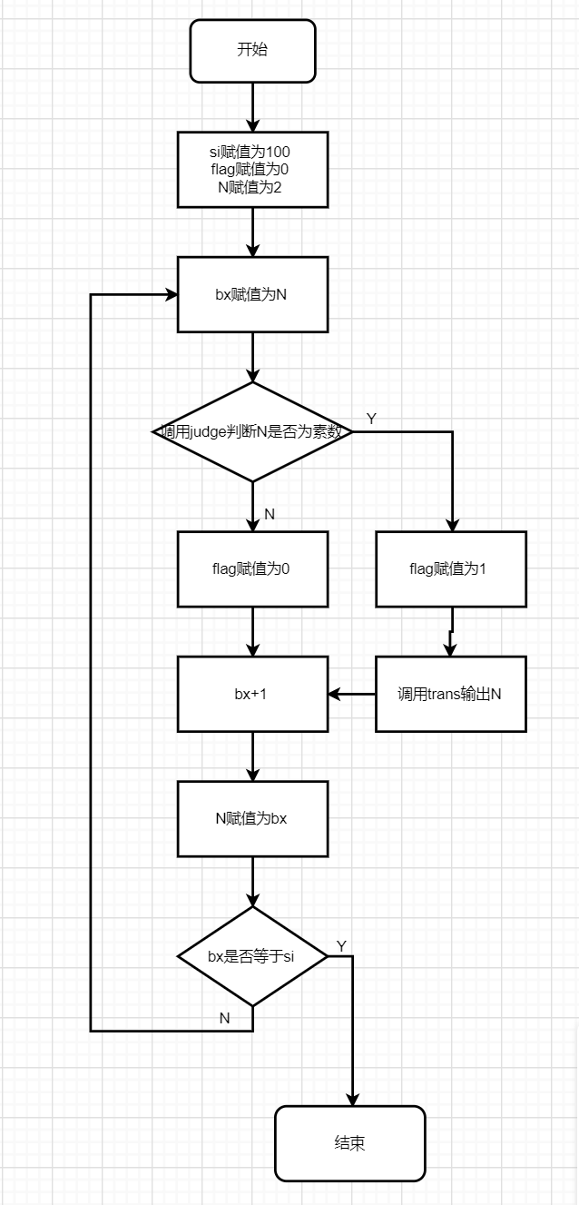
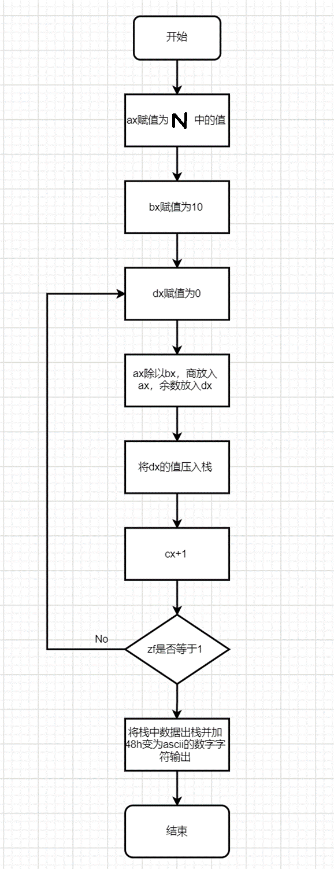
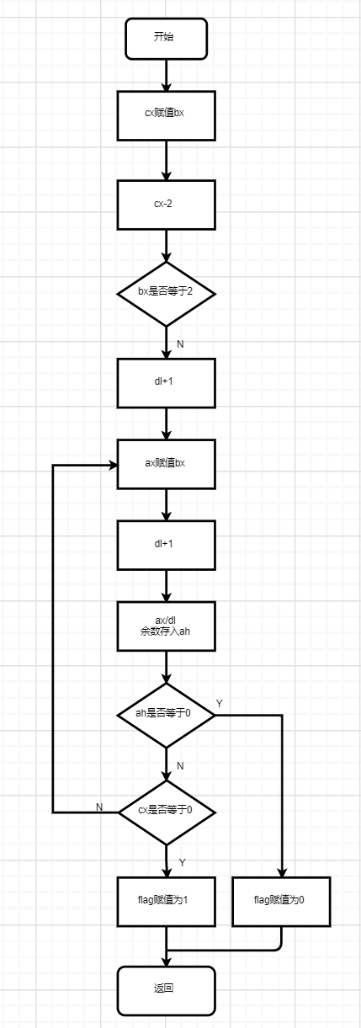
主程序
Judge子程序
trans 子程序

Slide 4
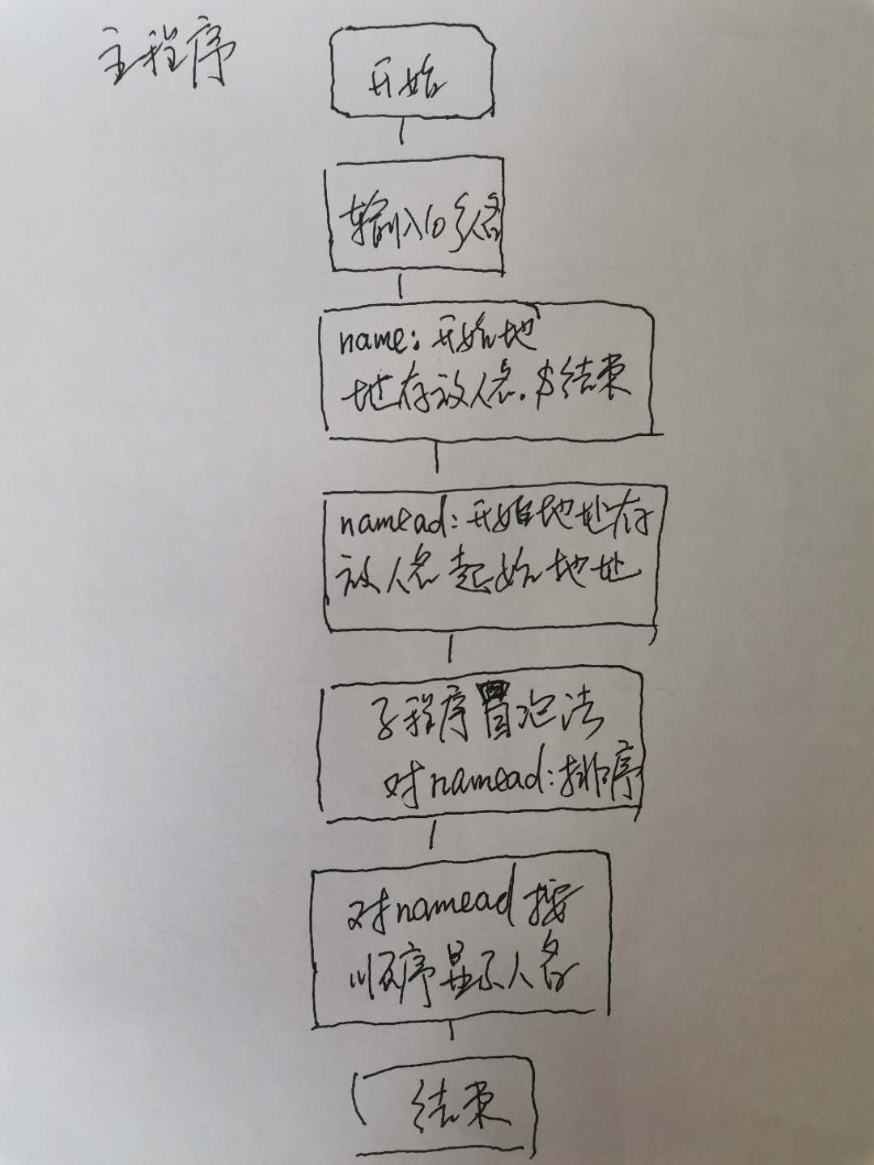

Slide 5
实验内容
完成以下题目
1、给定一个日期，输出这个日期是该年的第几天，日期输入数据格式为YYYY/MM/DD组成。
2、“水仙花数”是指一个三位数，它的各位数字的立方和等于其本身，比如：153=1^3+5^3+3^3。
现在要求输出100--999所有的水仙花数。要求：
按功能分模块编写子程序实现

